Slide 1


Toán

Slide 2
Thực hiện theo nhóm hoặc theo tổ: thu thập, phân loại, ghi chép số liệu thống kê về hoạt động ưa thích sau giờ học của các bạn trong tổ

Slide 3
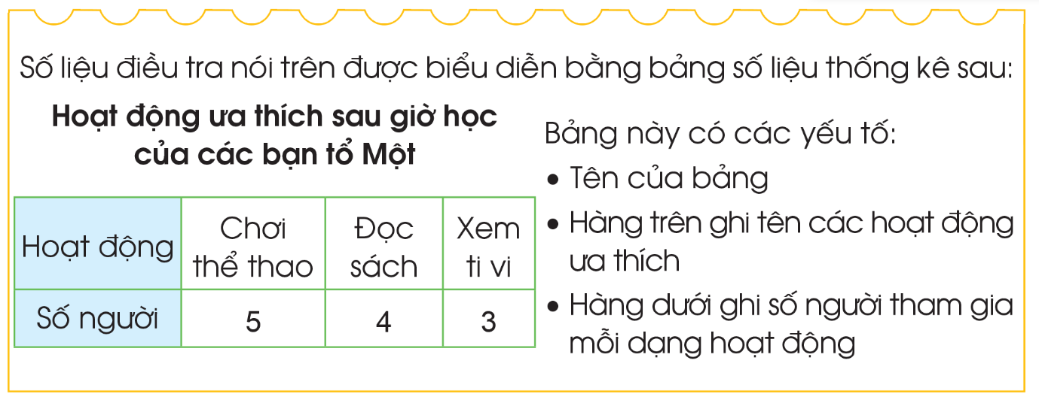
Đặt câu hỏi và trả lời về thông tin của bảng thống kê: tên bảng thống kê và thông tin trên bảng thống kê, tiêu chí thống kê thể hiện trên bảng, số liệu thống kê trong mỗi ô của bảng thống kê.

Slide 4
Tên bảng: Hoạt động ưa thích sau giờ học của các bạn tổ Một

Slide 5
- Thông tin trên bảng:
Hàng trên ghi tên các hoạt động ưa thích.
Hàng dưới ghi số người tham gia mỗi dạng hoạt động.

Slide 6
- Tiêu chí thống kê: (Số người tham gia các hoạt động: chơi thể thao; đọc sách, xem tivi).

Slide 7
Số liệu thống kê trong mỗi ô của bảng thống kê giúp ta hiểu được số liệu trong từng ô đó nói lên điều gì.
VD: Với hoạt động ưa thích sau giờ học là “Đọc sách” có số người tham gia là 4.

Slide 8
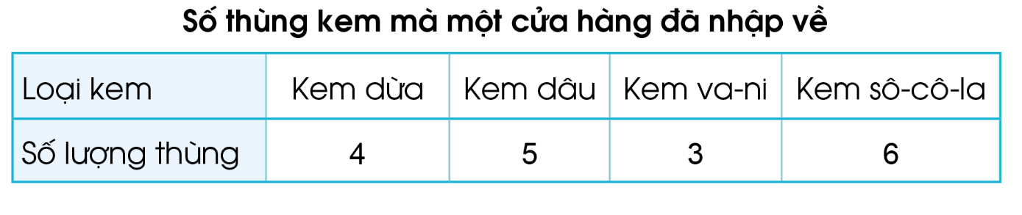
1
a) Quan sát bảng số liệu thống kê:

Slide 9

b) Đọc bảng cho trong câu a và trả lời các câu hỏi:
- Cửa hàng đã nhập về bao nhiêu thùng kem dâu?
- Thùng kem loại nào được cửa hàng nhập về nhiều nhất? Thùng kem loại nào được cửa hàng nhập về ít nhất?
- Cửa hàng đã nhập về tất cả bao nhiêu thùng kem các loại?

Slide 10
- Cửa hàng đã nhập về bao nhiêu thùng kem dâu?
Cửa hàng đã nhập về 5 thùng kem dâu.

Slide 11
- Thùng kem loại nào được cửa hàng nhập về nhiều nhất? Thùng kem loại nào được cửa hàng nhập về ít nhất?
Thùng kem Sô-cô-la được cửa hàng nhập về nhiều nhất.
Thùng kem va-ni được cửa hàng nhập về ít nhất.

Slide 12
Cửa hàng đã nhập về tất cả bao nhiêu thùng kem các loại?
Cửa hàng đã nhập về tất cả số thùng kem các loại là:
4 + 5 + 3 + 6 = 18 (thùng).

Slide 13

Qua tiết học em đã khám phá ra điều gì?

